Slide 1
데이터 수집
전처리 과정 설계
딥러닝 모델 설계
모델 테스트
웹 서비스 구축
Ai Hub (Train Data)
Images
UNet
Image Predict
Image Service
부평구 (Test Data)
Annotations
PAN
Video Predict
Video Service
Data Loading

Slide 2
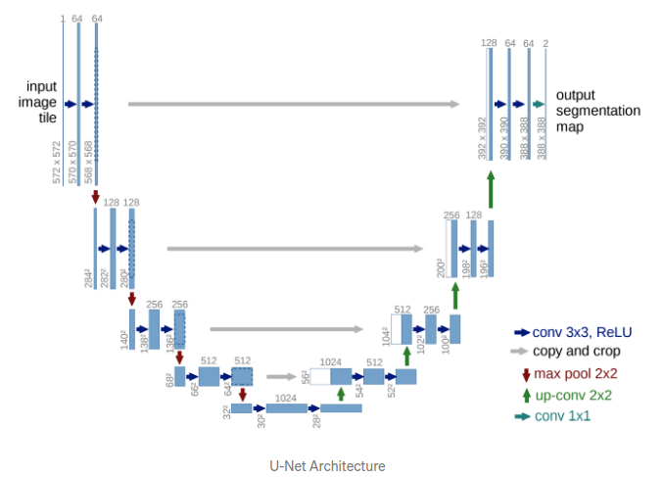
Contracting Path
Expanding Path
Bottle Neck

